Slide 1
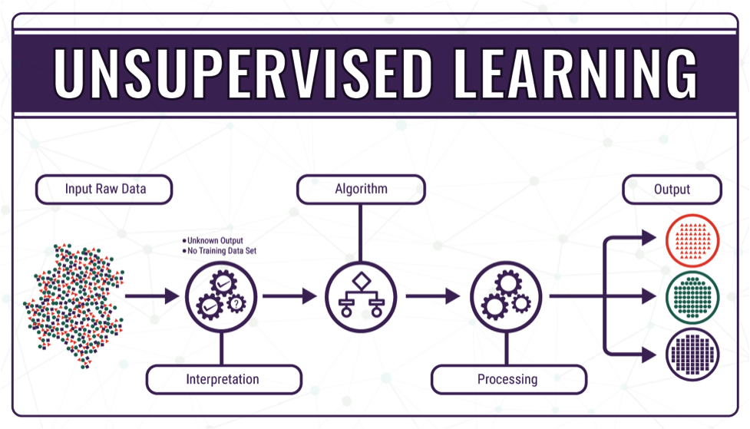
Aprendizaje No Supervisado

Slide 2
Aprendizaje No Supervisado
Es una subcategoría del aprendizaje automatico y la Inteligencia Artificial
Se define por el uso de conjunto de datos no etiquetados para entrenar algoritmos que encuentren patrones ocultos.
El aprendizaje no supervisado ayuda a las organizaciones a resolver una variedad de problemas del mundo real a gran escala.
Sus métodos no se pueden aplicar directamente a un problema de regresión o clasificación, porque no tenemos idea de cuales deberían ser los valores de los datos de salida.
Tambien permiten realizar tareas de procesamiento mas complejas. Tienden a ser mas impredecibles en comparación con otros métodos de aprendizaje.

Slide 3
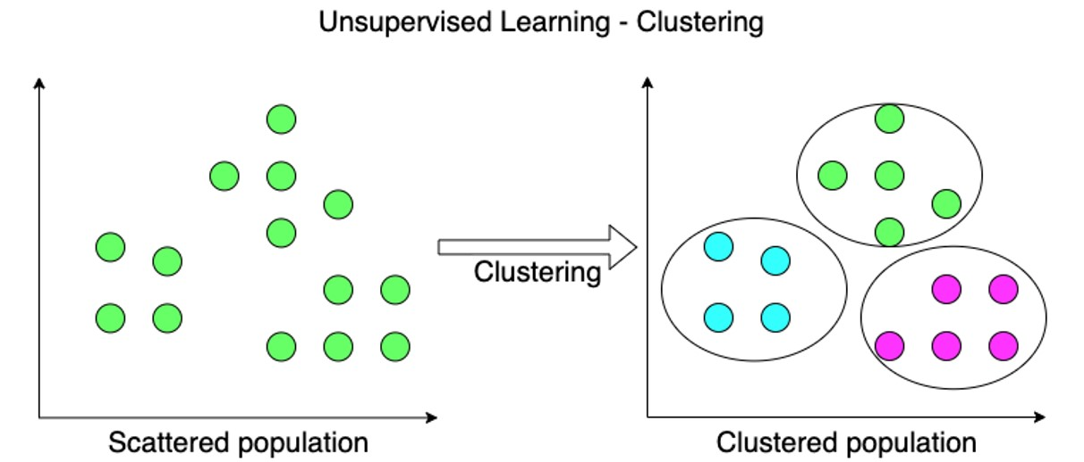
Aprendizaje No Supervisado
¿Cómo funciona?
Funcionan con datos no etiquetados. Su propósito es naturalmente la exploración.
Si el aprendizaje supervisado funciona bajo reglas claramente definidas, el aprendizaje no supervisado funciona bajo condiciones en las que los resultados son desconocidos, y por lo tanto, es necesario definirlos en el proceso.

Slide 4
Aprendizaje No Supervisado
Problemas de Clustering:
Asignación de individuos/objetos a grupos homogéneos asegurando mínima varianza intra-cluster y máxima varianza inter-cluster intentando descubrir la estructura oculta de los objetos.
Problemas de reducción de dimensionalidad:
Su propósito es reducir el numero de features (variables) por medio de feature selection (selección existente) o feature extraction (combinación de datos originales).

Slide 5
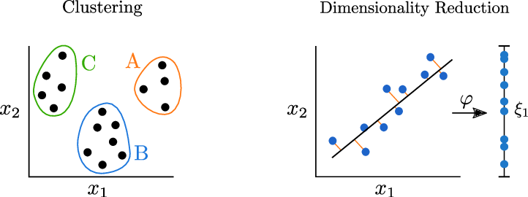
Clustering vs Reduccion de dimensionalidad
Usamos clustering cuando queremos agrupar observaciones con base en ciertos features (reducción de numero de observaciones a K grupos), mientras que reducción de dimensionalidad se usa cuando se tienen muchas dimensiones y queremos comprender las relaciones existentes en menos dimensiones.

Slide 6
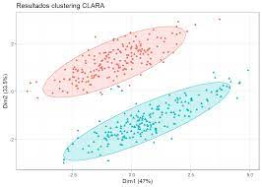
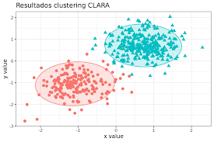
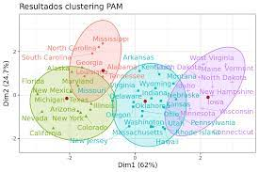
Clustering
También conocidas como agrupamiento o segmentación tienen como principal función encontrar una estructura o un patrón en una colección de datos no clasificados.
Es decir, intentan encontrar grupos en los datos que comparan atributos en común.

Slide 7
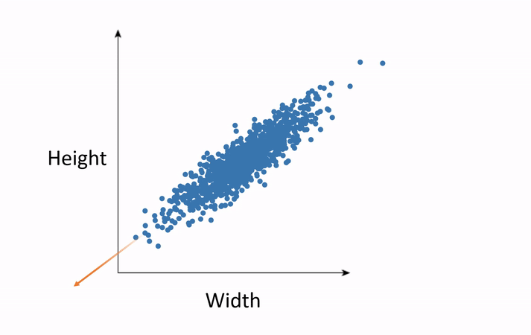
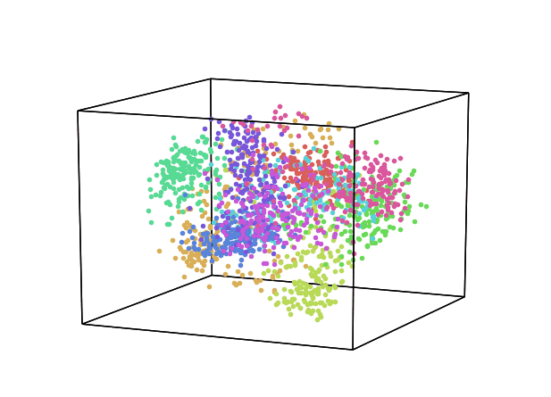
Reduccion de la dimensionalidad
Buscamos reducir la cantidad de features de un dataset, pero reteniendo la mayor cantidad de “información” posible. Tenemos dos aplicaciones principales con esta técnica:
1- Eliminar variables
2- Encontrar grupos

Slide 8
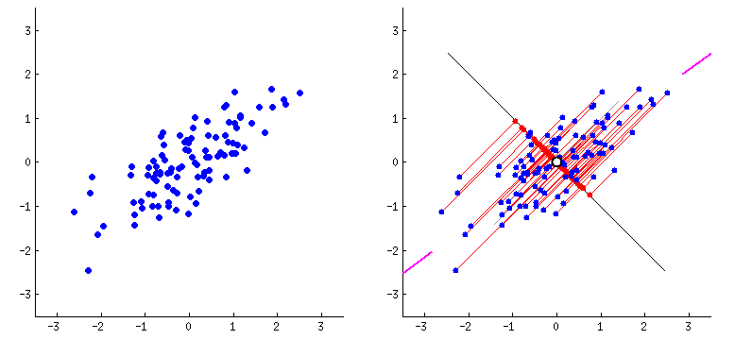
Principal Component Analysis (PCA)
El método gira los datos de forma que, desde un punto de vista estadístico, no exista una correlacion entre las características rotadas pero que conserven la mayor cantidad posible de la varianza de los datos originales.
Es decir, el PCA reduce la dimensionalidad de un conjunto de datos proyectándose sobre un subespacio de menor dimensionalidad.

Slide 9
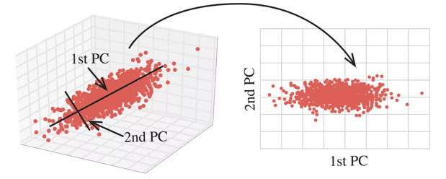
Principal Component Analysis (PCA)
Datos con dos características (dispuestos en un plano) pueden ser proyectados sobre una única línea.
Por otro lado, un conjunto de datos de tres características (dispuestos en un espacio de tres dimensiones) pueden ser proyectados en un plano (de dos dimensiones). Incluso los datos resultantes podrían ser reducidos a una única línea, es decir, pasar de 3 a 1 dimensión.
3 features
2 features

Slide 10
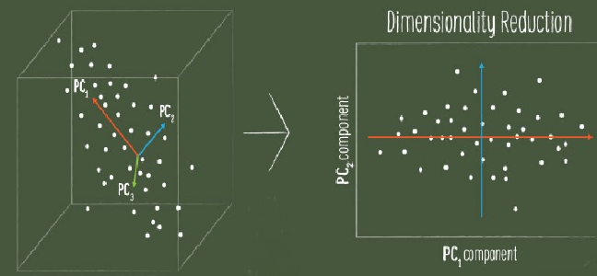
Principal Component Analysis (PCA)
Es una herramienta muy útil en contexto de alta dimensión ( p >>0). Se utiliza para poder representar los datos en 2 o 3 dimensiones y/o como input de un modelo de aprendizaje (no) supervisado.

Slide 11
Primera componente (simplificado)
Dada una matriz de features X = [X1, …, Xp], cuya matriz de varianzas y convarianza llamaremos Spxp
La primera componente principal Z1 es una combinación lineal que tiene la siguiente estructura:
Z1 = a11 * X1 + a12 * X2 + …. + A1p * Xp (feature sintetico) donde:
El vector de pesos a1 = (a11, …. , a1p) surge de un problema de optimización, donde se busca maximizar la varianza de X con “a” sujeto a restricciones.
-> De esta manera, Z1 captura la mayor cantidad de variabilidad (información) que hay en X.
IMPORTANTE: Estandarizar los features.

Slide 12
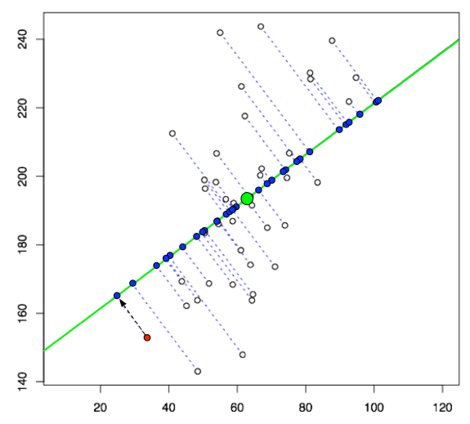
Primera componente (simplificado)
Para p = 2:

Slide 13
¿Cómo construir las siguientes componentes?
La estructura (combinación lineal) de la siguiente componente es:
Z2 = a21 * X1 + a22 * X2 + …. + a2p * xp
Donde los coeficientes a2 se obtienen nuevamente mediante un problema de optimización, que busca maximizar la varianza sujeto a distintas restricciones (normalización, ídem Z1) y ortogonalidad (Cov(Z1,Z2)=0), De esta manera Z2 no contiene información que ya este incluida en Z1.
Se construyen luego las siguientes restantes p-2 componentes de forma análoga.

Slide 14
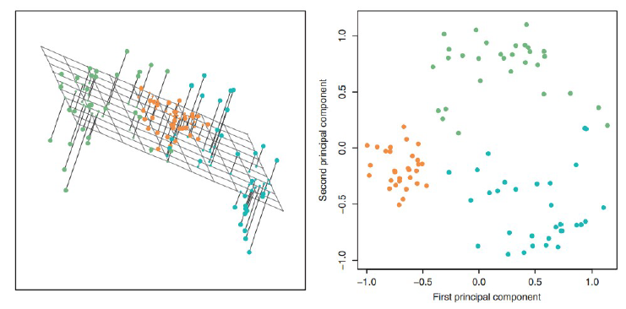
¿Cómo construir las siguientes componentes?
Para p = 3 y k = 2:

Slide 15
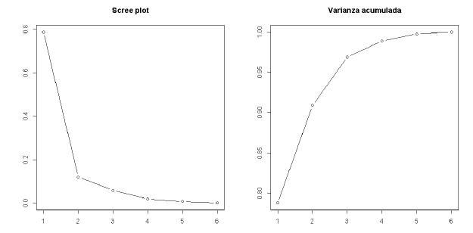
¿Cuantas componentes retener?
Existen muchos criterios para determinarlo y dependerá mucho del contexto de los datos, pero el principal enfoque consiste en calcular el porcentaje de variabilidad acumulado.
Donde se utiliza el grafico de codo (veremos mas adelante sus otras aplicaciones) y de varianza acumulada.

Slide 16
Resumen general de PCA
-Es una de las técnicas de reducción de dimensionalidad mas utilizadas (fácil de entender y aplicar).
-Sensible a datos atípicos
-Es necesario trabajar con variables cuantitativas estandarizadas
-Las componentes principales pueden utilizarse en combinación con herramientas de aprendizaje automático, por ejemplo para reducir la cantidad de features en el contexto de problemas de aprendizaje supervisado.
A favor: menos varianza en los modelos y tiempos de entrenamiento
En contra: menor interpretabilidad
-Se utiliza habitualmente para hacer clustering (no supervisado).

Slide 17
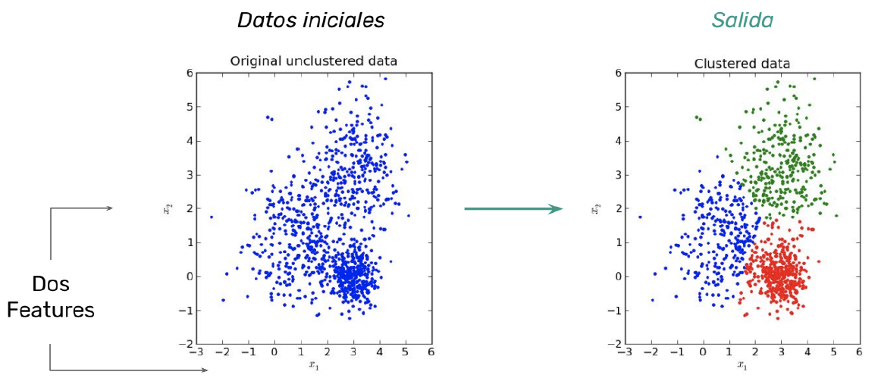
Clustering
Dado un set de datos, nuestro objetivo será encontrar grupos (clusters / segmentos) en los cuales las instancias pertenecientes sean parecidas (estén “cerca”).

Slide 18
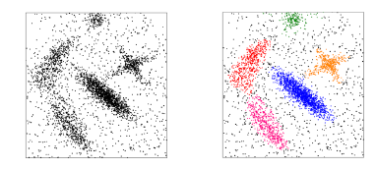
Clustering
La idea es particionar los datos de manera que:
Observaciones que pertenecen a un grupo sean similares entre ellas
Observaciones de grupos distintos sean distintas entre ellas.
Esto plantea el problema de definir cuando dos observaciones son similares o distintas entre si.

Slide 19
Clustering
Existen multiples familias de algoritmos de clustering:
Partitioning
Hierarchical
Density-based
Grid-based
Model-based
Estaremos viendo K-means (partitioning) y DBSCAN (density-based).

Slide 20
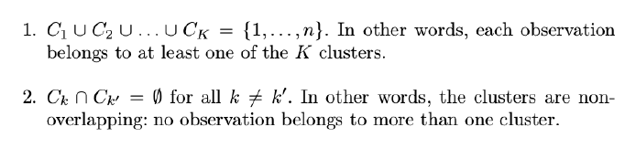
K-Means clustering
Divide al conjunto de datos en K subconjuntos distintos sin solapamiento. Uno debe fijar el valor de K antes de correr el algoritmo de K medias.
Los clusters deben cumplir las siguientes condiciones:

Slide 21
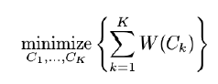
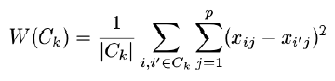
K-Means clustering
K-means asume que una buena asignación es aquella que dado un valor de K minimiza lo mas posible la variabilidad intra cluster (within-cluster variation).
Si W(Cj) es una medida que indica cuanto las observaciones de un cluster j difieren entre si, entonces el problema se puede escribir como:
Si uno usa la distancia euclidea (al cuadrado) como medida de disimilaridad, entonces puede escribirse de la siguiente manera:

Slide 22
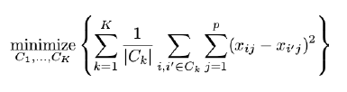
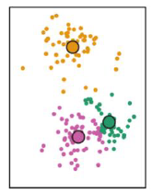
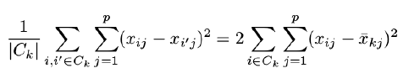
K-Means clustering
De esta forma, el problema se puede reescribir como:
En donde W(Cj) se puede expresar como la distancia a un centroide:

Slide 23
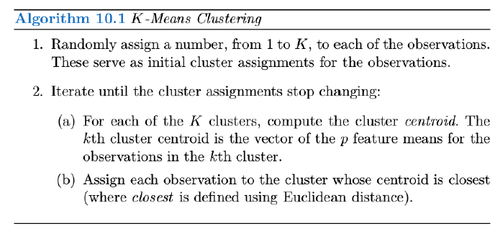
K-Means clustering
El algoritmo de K-means es el siguiente:

Slide 24
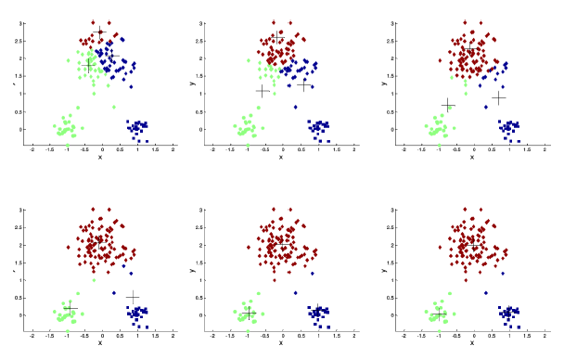
K-Means clustering
El algoritmo de K-means es el siguiente (ejemplo visual):

Slide 25
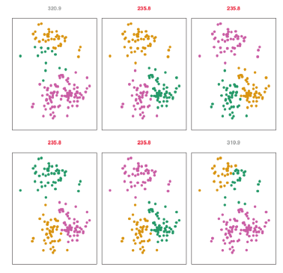
K-Means clustering
La solución obtenida por K-means depende en gran medida de los valores iniciales de asignación a clusters. Por este motivo se suele correr el algoritmo muchas veces y quedarse con la mejor solución.

Slide 26
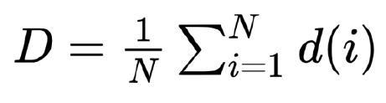
K-Means clustering - Metricas
Una de las métricas mas conocidas y utilizadas es la inercia o distancia media al centroide.
Es básicamente la media de las distancias de cada uno de los puntos al centroide mas cercano. Es la que se utiliza generalmente para encontrar el valor optimo de K mediante el elbow method (próxima slide)

Slide 27
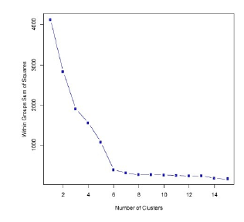
K-Means clustering
El valor optimo a elegir de K es algo que no esta debidamente claro y dependerá del contexto de aplicación. Algo que se suele hacer es correr el algoritmo con valores crecientes de K y evaluar como varia la función a minimizar, eligiendo como valor de K aquel en donde aparezca un “codo”.

Slide 28
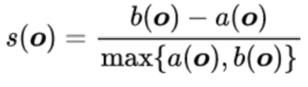
K-Means clustering - Metricas
Otra métrica muy utilizada en problemas de aprendizaje no supervisado es Silhouette. Esta métrica tiene en cuenta 2 conceptos:
-Cohesion: que tan parecidos son los datos con su propio cluster
-Separación: que tan separados están de otros clusters.
El coeficiente puede tomar valores entre -1 y 1.
a(o) es la distancia promedio entre cada punto y el resto de los puntos del mismo cluster
b(o) es el promedio de la distancia mínima entre cada punto y los otros clusters a los que no pertenece.
Buscamos que sea 1!!

Slide 29
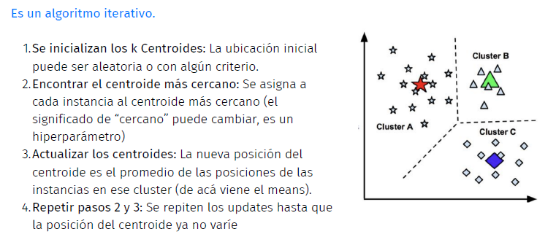
K-Means clustering (simplificada)

Slide 30
K-Means clustering
Algunas ventajas del algoritmo:
1- No tiene hiperparametros además de K.
2- Fácil de asignar nuevas instancias
3- Rápido en producción
Algunas desventajas:
1- Hay que definir K
2- Solo funciona bien con clusters tipo esferas
3- Sensible a outliers
4- Tiempos largos de entrenamiento

